Slide 1
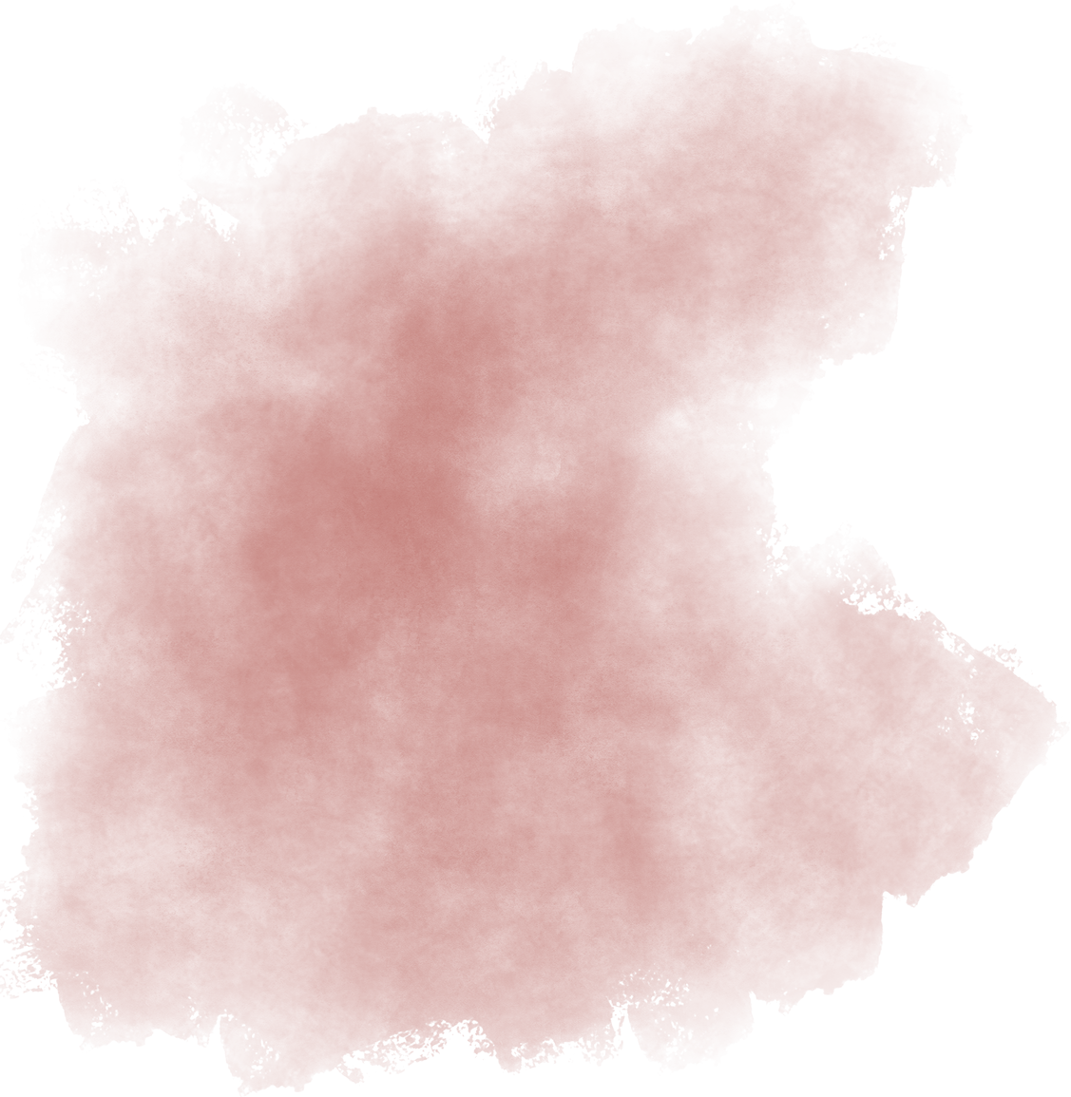
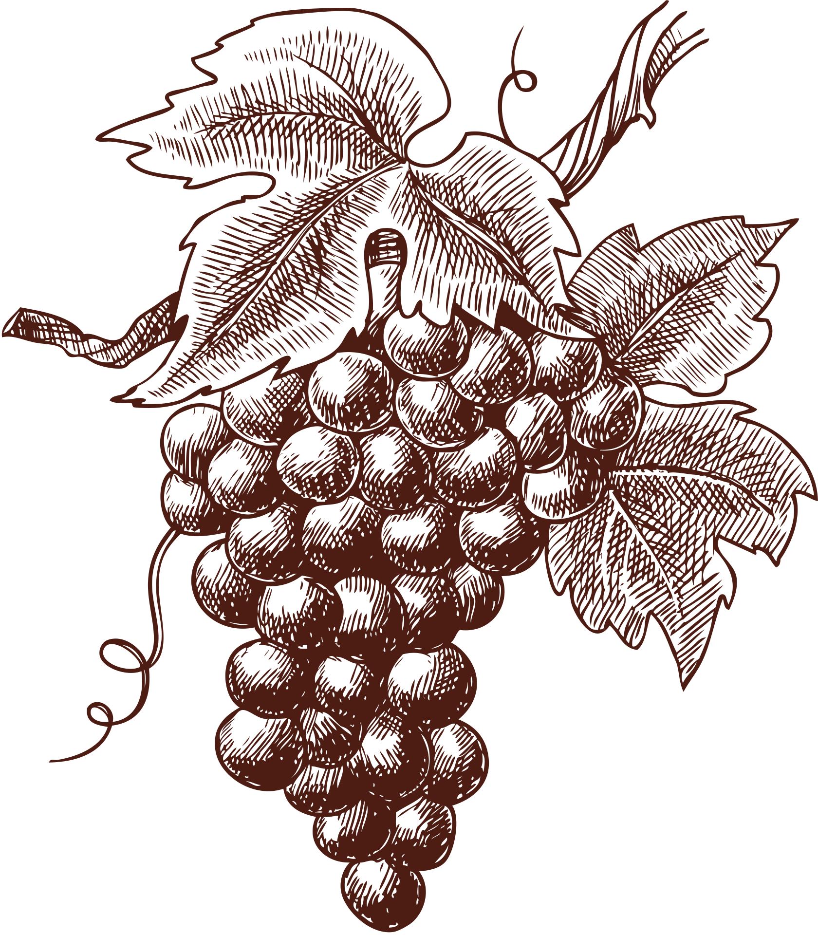


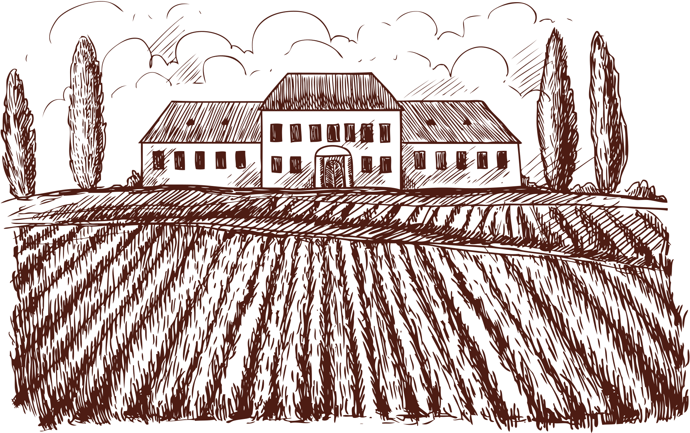
Máster en Data Science for Business-MBA
MODELOS DE MACHINE LEARNING
PARA LA GESTIÓN DE LA CALIDAD
EN LA PRODUCCIÓN VINÍCOLA
JOEL ADRIÁN YARI

Slide 2
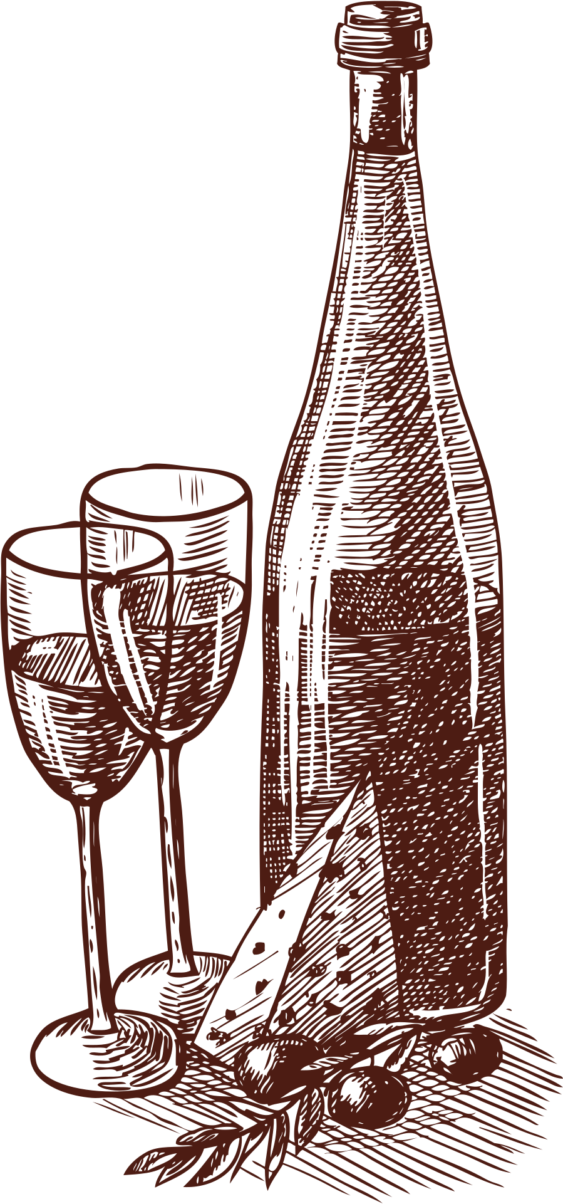
Índice
1 | Introducción
2 | Objetivos
3 | Metodología
4 | Arquitectura Técnica
5 | Análisis por Tipo de Vino y Uva
6 | Evaluación y Comparación de Modelos
7 | Interpretabilidad
8 | Conclusiones
9 | Recomendaciones
10 | Bibliografía

Slide 3
Introducción
La industria vitivinícola atraviesa un momento de transformación. Frente a la presión del mercado, el descenso en el consumo mundial de vino y la exigencia de mantener altos estándares de calidad, la digitalización se convierte en un eje estratégico.

Slide 4
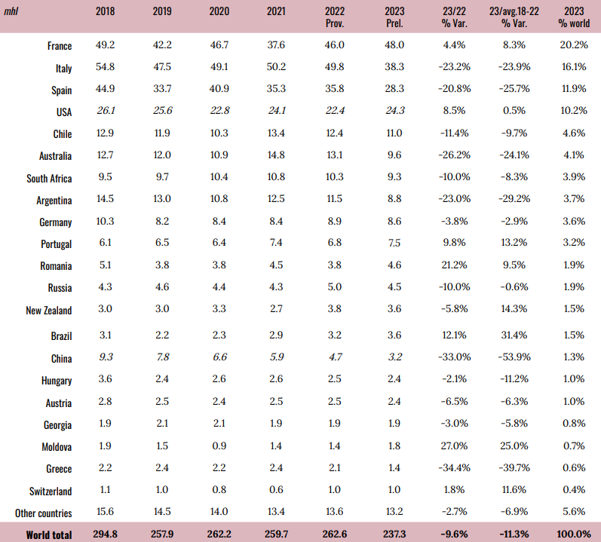
PRODUCCIÓN DE VINO EN LOS PRINCIPALES PAÍSES
ORGANIZACIÓN INTERNACIONAL DE LA VIÑA Y EL VINO. (2024).

Slide 5
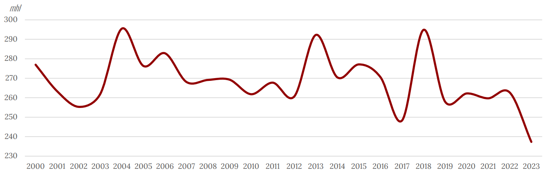
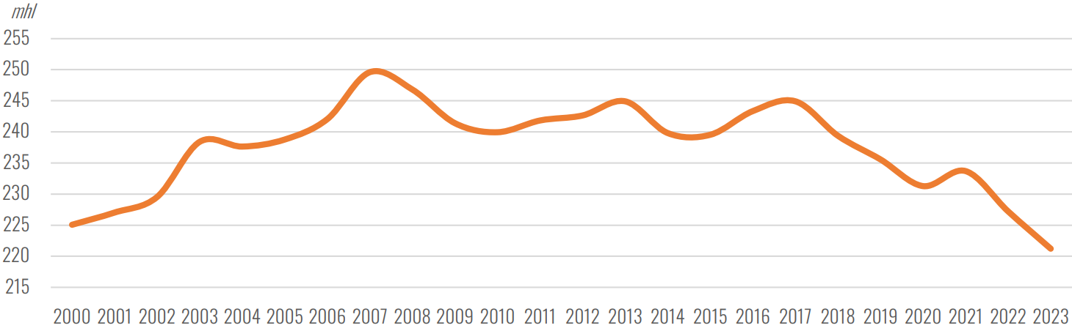
EVOLUCIÓN DE LA PRODUCCIÓN MUNDIAL DE VINO
EVOLUCIÓN DEL CONSUMO MUNDIAL DE VINO
ORGANIZACIÓN INTERNACIONAL DE LA VIÑA Y EL VINO. (2024).

Slide 6
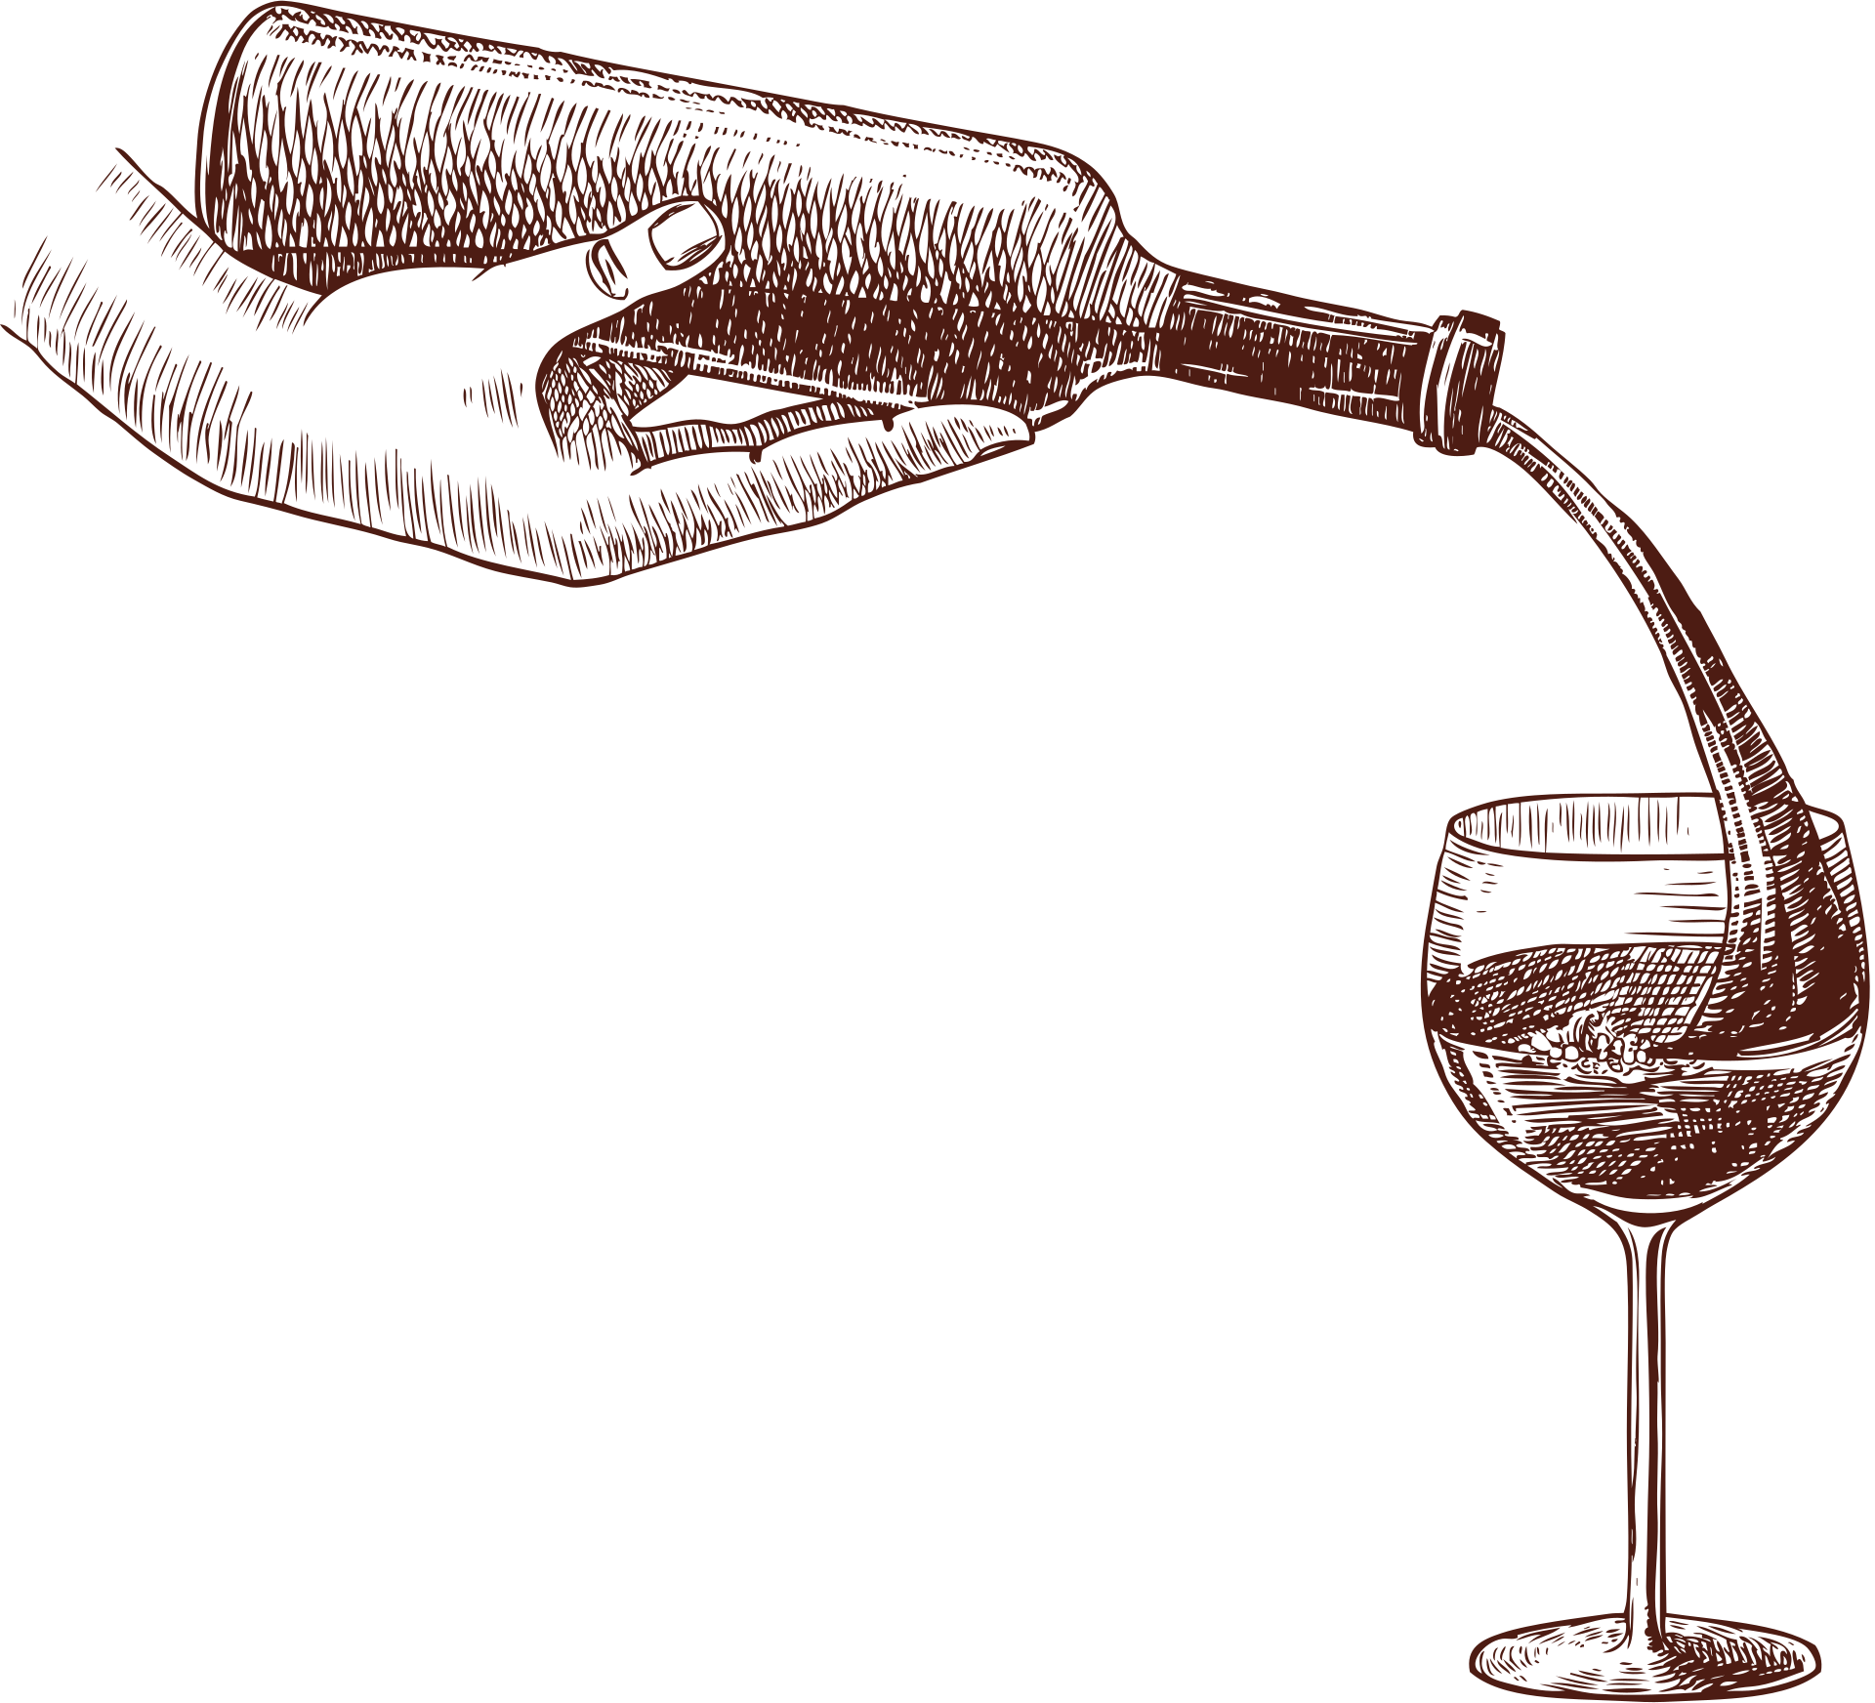

Objetivos
Desarrollar un Sistema de Control de Calidad del Vino:
Basado en Machine Learning, capaz de analizar datos en tiempo real y apoyar la toma de decisiones técnicas de los enólogos.
Investigar las Limitaciones Actuales:
De los métodos tradicionales de control de calidad aplicados en la producción vitivinícola.
Seleccionar e Implementar
Modelos Predictivos:
de Machine Learning que permitan clasificar la calidad del vino a partir de variables fisicoquímicas.
Diseñar Visualizaciones Interactivas
Que traduzcan los resultados técnicos en información clara y accionable para el equipo enológico.

Slide 7
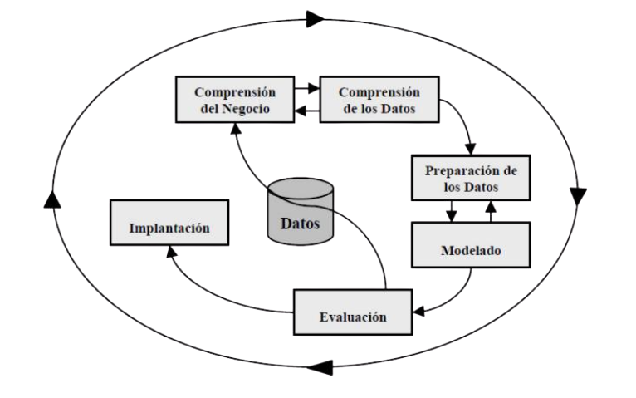
Metodología
Modelo del Proceso
CRISP-DM
Se aplicó la metodología CRISP-DM, que guió el desarrollo en seis fases. Los datos provinieron de 4.810 muestras reales de vino, clasificados por tipo (tinto, blanco, rosado) y variedad de uva .
Técnicas Utilizadas:
Codificación de Variables.
Eliminación de Outliers y Normalización.
Regresión Logistica.
Random Forest.
Redes Neuronales.
Métricas F1-Score, Precisión y Recall.
NÚÑEZ ARIAS, ET AL. (2021)

Slide 8
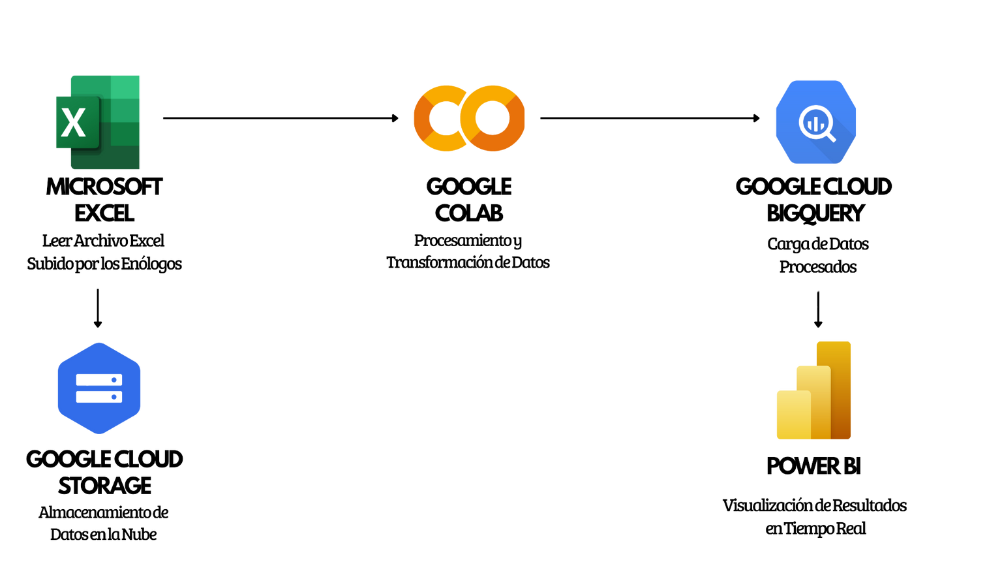
Arquitectura Técnica
Procedimiento:
Ingesta y Almacenamiento de Datos en la Nube
Procesamiento y Transformación de Datos
Análisis Predictivo con Machine Learning
Visualización de Resultados

Slide 9
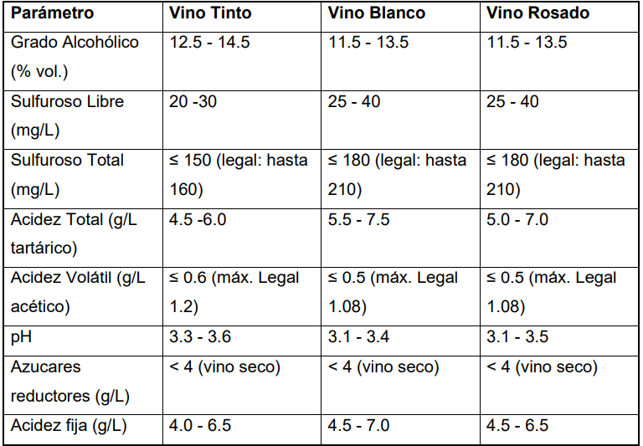
Comparativa de Parámetros Enológicos Estándar por Tipo de Vino
OIV. (2021). Y Criterios Técnicos Proporcionados
por la Bodega Colaboradora

Slide 10
Análisis por Tipo de Vino
Rosado
Blanco
Tinto
Mayor variabilidad en los parámetros fisicoquímicos.
Conformidad más baja (67 %).
Niveles de acidez total intermedios.
Mayor dispersión en sulfuros.
Conformidad media del 75 %.
Acidez elevada y un pH Mas bajo, más fresco.
Mayor variabilidad en sulfuros, puede afectar la estabilidad.
Mejor desempeño en los criterios de calidad.
Tasa de conformidad del 84 %
Niveles equilibrados de acidez y sulfuros.
Menor dispersión en sus variables.

Slide 11
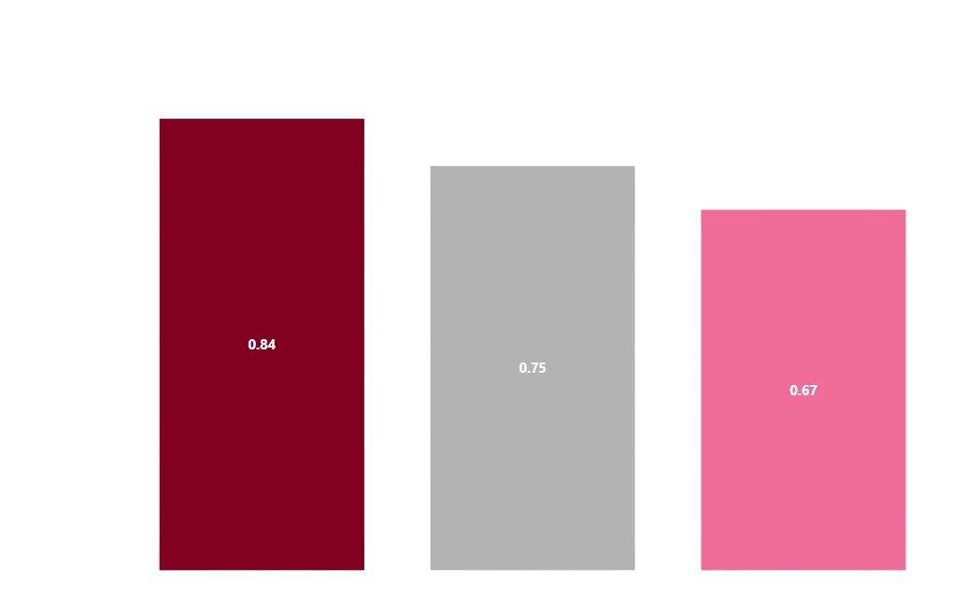
Porcentaje de Conformidad por Tipo de Vino
0.8
0.6
0.4
0.2
0.0
Porcentaje de Conformidad
Vinotinto
Vinoblanco
Vinorosado
Autoria Propia

Slide 12
Análisis Por Tipo de Uva
Cabernet Sauvignon
Graciano
Syrah
Comportamiento equilibrado.
Conformidad del 83,8 %
No lideró en ningún parámetro.
Bastante estable en todos los indicadores.
Necesidades específicas de estabilización.
Conformidad del 82,7 %
Nivel más alto de sulfuroso.
Perfil químico fue muy similar al de Syrah, pero inferior.
Variedad con mejor desempeño global.
Conformidad del 84,9 %
Equilibrio favorable entre acidez y sulfuros.

Slide 13
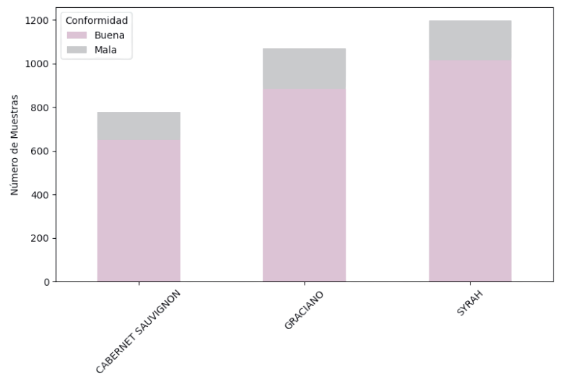
Conformidad por
Tipo de Uva Tinta
Autoria Propia

Slide 14
EVALUACIÓN DE LOS
MODELOS PREDICTIVOS
Regresión Logística
Red Neuronal
Random Forest
Modelo con menor rendimiento.
Útil para interpretar los factores que influyen en la calidad.
Recall para la clase no conforme del 57 %
Limitaciones para detectar vinos defectuosos.
Excelente desempeño en ambas clases.
Precisión del 97 % y F1-Score de 0,98
Gran capacidad para identificar patrones complejos en los datos.
Mejor equilibrio entre Precisión, Recall y F1-score.
0,98 de F1 ponderado.
Opción sólida para entornos productivos que requieren confiabilidad y rendimiento.

Slide 15
Comparación de los
Modelos Predictivos
Modelo | Precisión | F1 Clase 0 | F1 Clase 1
Regresión Lógistica | 0.895 | 0.703 | 0.936
Red Neuronal | 0.974 | 0.938 | 0.983
Random Forest | 0.976 | 0.944 | 0.985

Slide 16
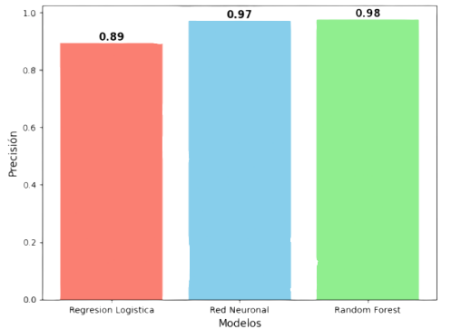
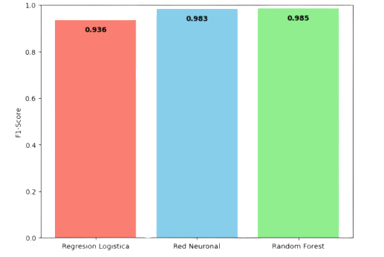
COMPARACIÓN DE
MODELOS PREDICTIVOS
COMPARACIÓN DE PRESICIÓN
COMPARACIÓN DE F1-SCORE
Autoria Propia
Autoria Propia

Slide 17
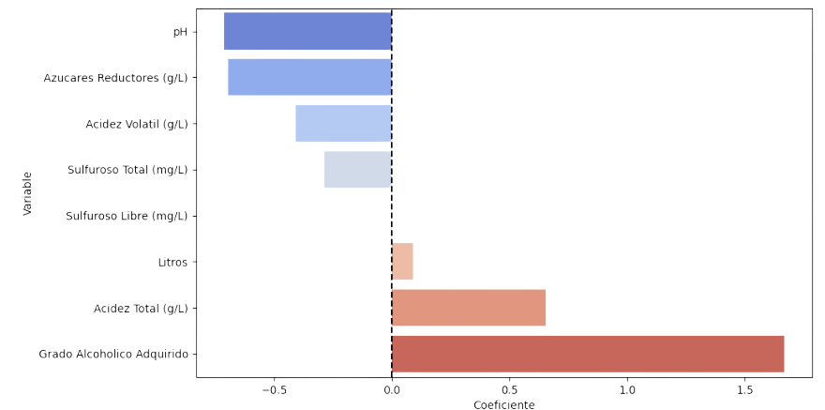
INTERPRETABILIDAD DE
LAS VARIABLES
Variable | Coeficiente | Interpretación
Grado Alcohólico Adquirido (%) | +1,666 | A mayor grado alcohólico, mayor conformidad
Acidez Total | +0,655 | La acidez total favorece la conformidad
Sulfuroso Libre (mg/L) | -0,005 | Ligero efecto negativo
Sulfuroso Total (mg/L) | -0,287 | Disminuye la probabilidad de conformidad
Acidez Volátil (g/L) | -0,410 | Alta acidez volátil reduce la calidad
Azúcares Reductores (g/L) | -0,695 | Concentraciones elevadas restan conformidad
pH | -0,713 | Un pH más alto se asocia con menor conformidad

Slide 18
Conclusiones
El Sistema Basado en Machine Learning:
Ha demostrado ser una herramienta precisa, robusta y escalable para evaluar la calidad del vino en tiempo real.
Random Forest y Red Neuronal:
Superaron en rendimiento a la regresión logística, aunque esta última aporta interpretabilidad útil para los técnicos.
Las Variables con Mayor Impacto en la Calidad son:
Grado alcohólico, la acidez y el pH.
El Sistema Propuesto:
Representa una alternativa objetiva frente a los métodos tradicionales.

Slide 19
Escalar y Validar el Sistema
Automatizar la Recolección de Datos
En otras bodegas con distintos contextos productivos para asegurar su aplicabilidad general.
Mediante sensores o sistemas conectados, reduciendo errores y mejorando la eficiencia operativa.
RECOMENDACIONES
Capacitar al Equipo Técnico
Actualizar y Optimizar el Modelo
En el uso e interpretación del sistema, facilitando su integración en la toma de decisiones.
Incorporando nuevas variables y datos para mantener su precisión y utilidad a largo plazo.

Slide 20
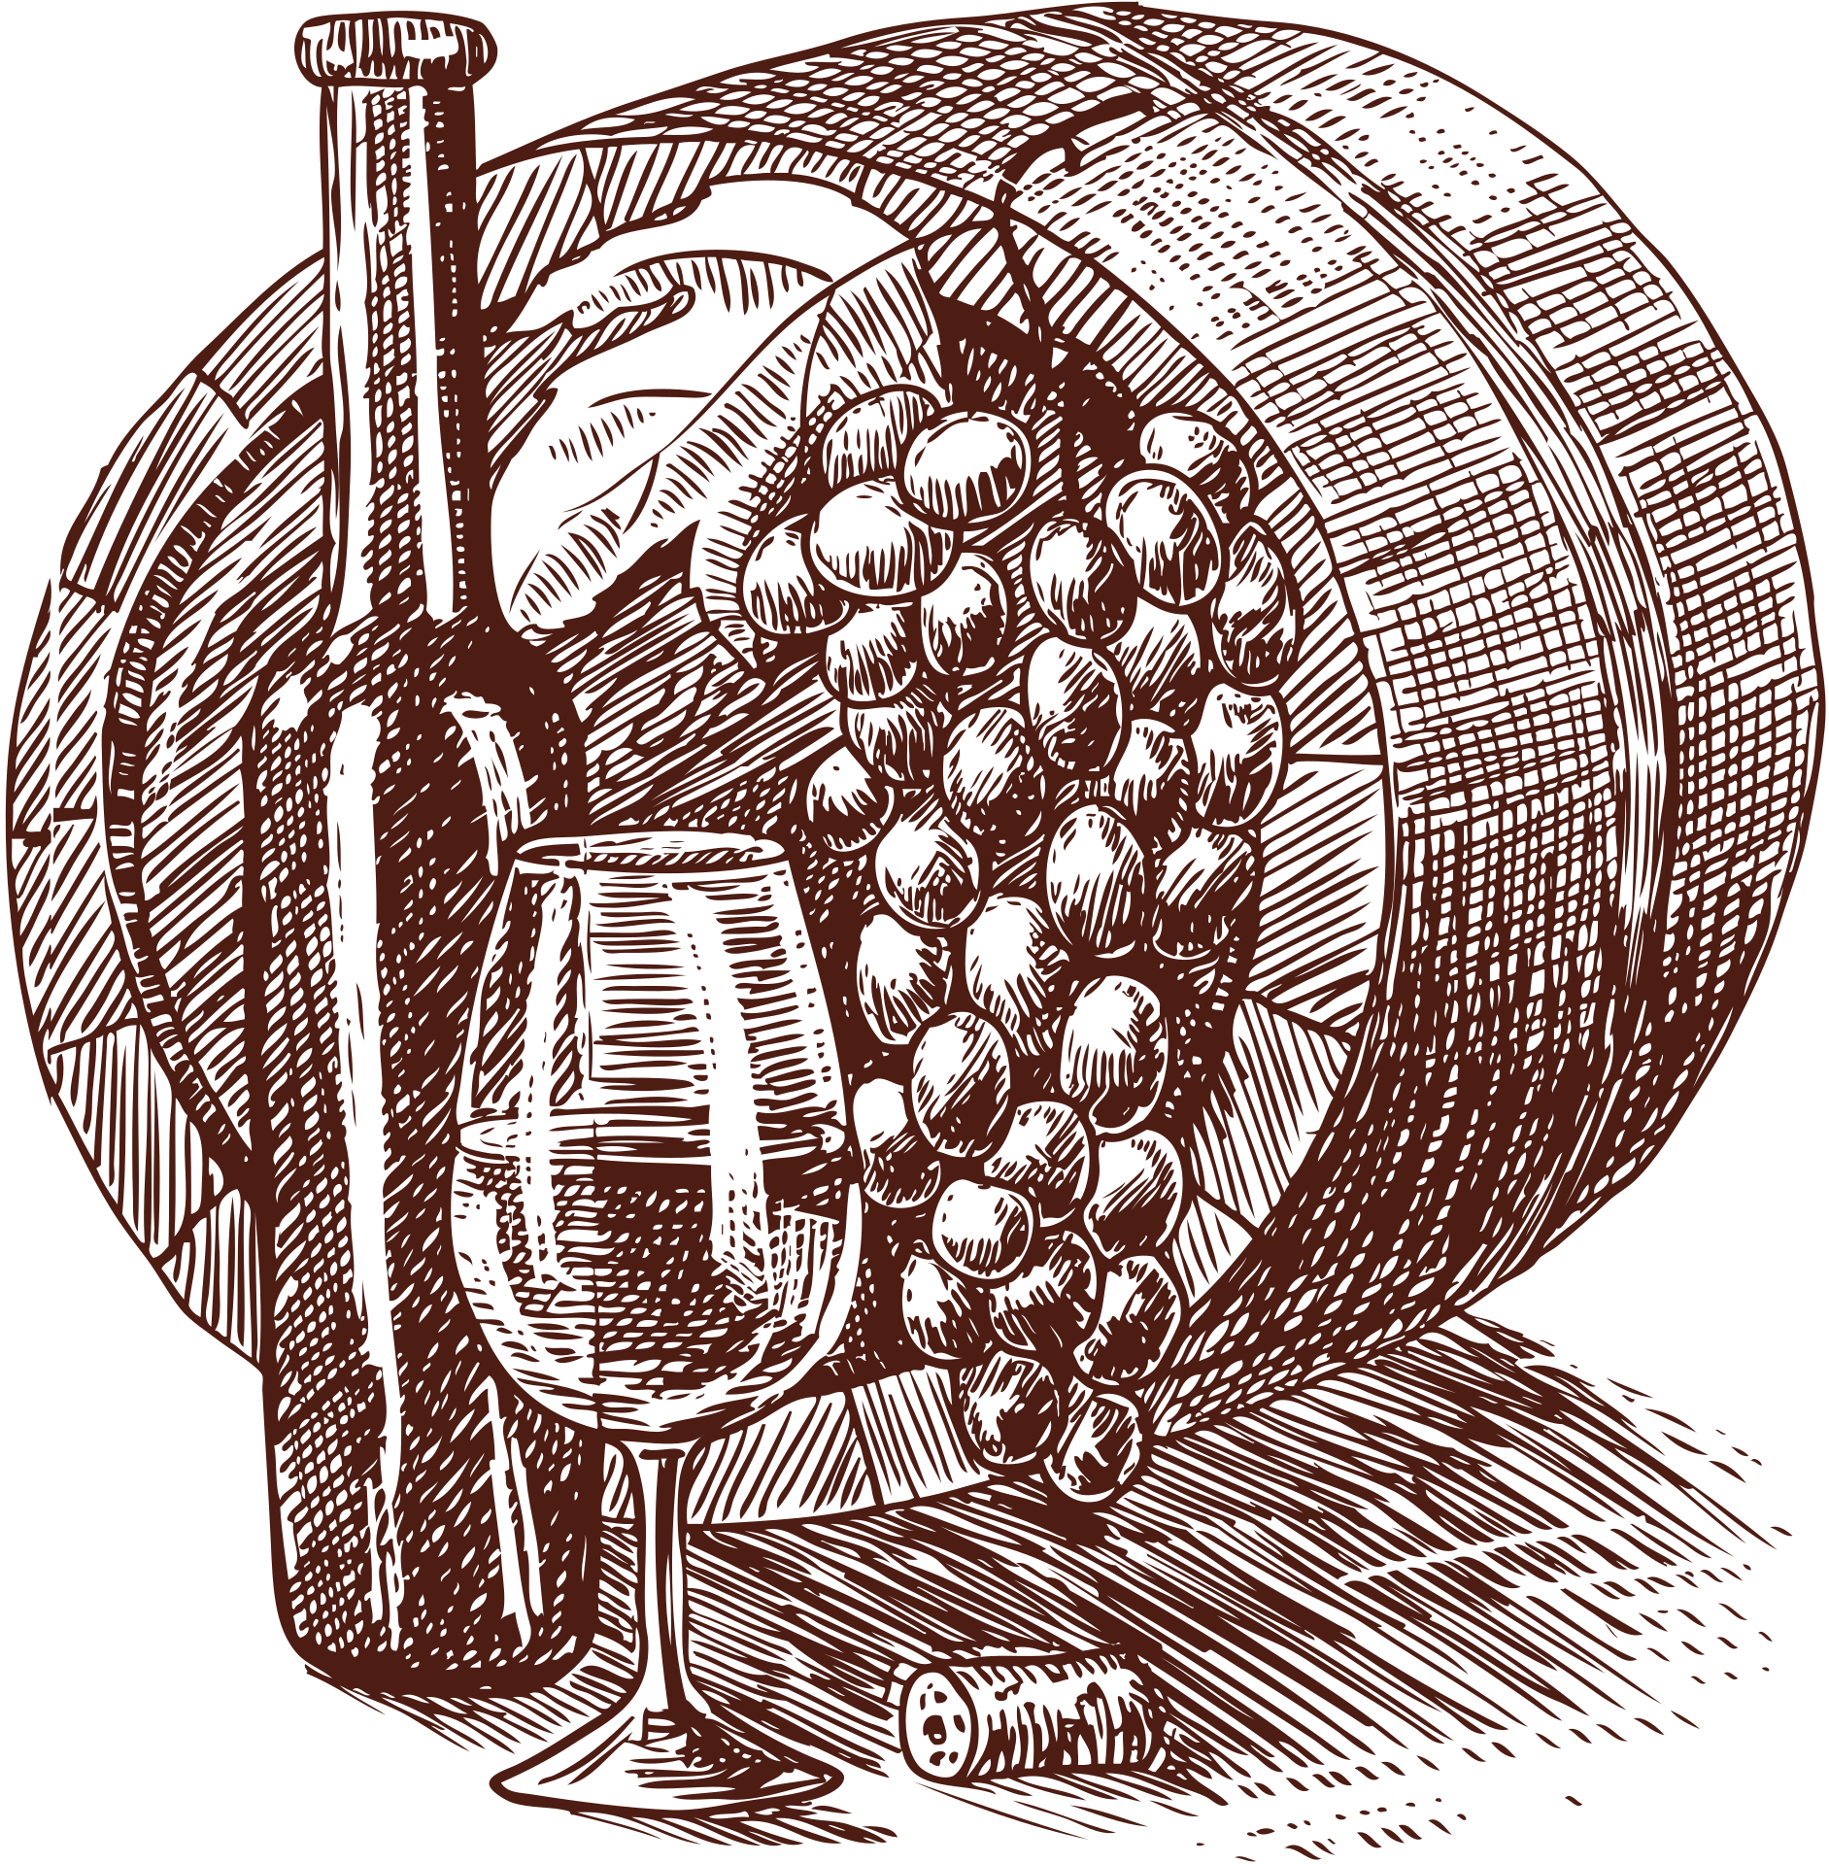
BIBLIOGRAFÍA
Núñez Arias, E. B., González Núñez, B. M., Nonell Fernández, L., & Rodríguez Pupo, J. M. (2021). CRISP-DM y K-means neutrosofía en el análisis de factores de riesgo de pérdida de audición en niños. Neutrosophic Computing and Machine Learning, 16, 73–81.
Organización Internacional de la Viña y el Vino. (2023). Estado del sector vitivinícola mundial en 2023.
Organización Internacional de la Viña y el Vino. (2021). Compendio de métodos internacionales de análisis de vinos y mostos.

Slide 21
GRACIAS

